Slide 1

Multiplier 3 nombres
Mathématiques – Calcul mental CM2
⇨ Entraînement n° 2

Slide 2

Opération 1
2 x 3 x 2

Slide 3
Opération 2
5 x 6 x 2

Slide 4
Opération 3
9 x 8 x 0

Slide 5
Opération 4
3 x 3 x 3

Slide 6
Opération 5
2 x 6 x 4

Slide 7
Opération 6
5 x 5 x 3

Slide 8
Opération 7
4 x 9 x 2

Slide 9
Opération 8
5 x 2 x 9

Slide 10
Opération 9
3 x 2 x 1

Slide 11
Opération 10
4 x 7 x 2

Slide 12
Opération 11
5 x 2 x 3

Slide 13
Opération 12
2 x 5 x 9

Slide 14
Opération 13
4 x 5 x 4

Slide 15
Opération 14
3 x 4 x 5

Slide 16
Opération 15
2 x 2 x 2

Slide 17
Opération 16
6 x 9 x 2

Slide 18
Opération 17
8 x 7 x 0

Slide 19
Opération 18
2 x 5 x 10

Slide 20
Problème
Louise a dessiné 3 papillons qui ont 4 cœurs sur chacune de leurs 2 ailes.
Combien de cœurs Louise a-t-elle dessinés ?

Slide 21
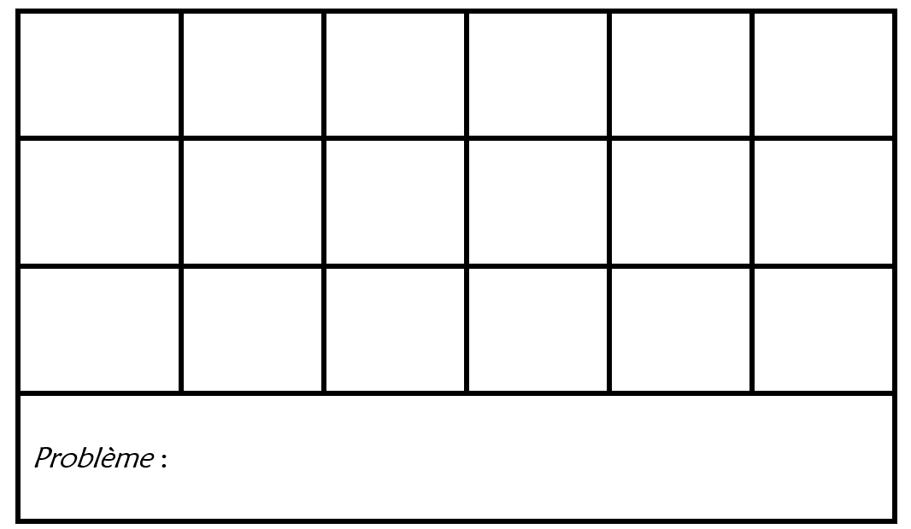
Correction
12 | 60 | 0 | 27 | 48 | 75
72 | 90 | 6 | 56 | 30 | 90
80 | 60 | 8 | 108 | 0 | 100
24 cœurs

